Slide 1
PHÒNG GIÁO DỤC & ĐÀO TẠO LONG BIÊN
TIẾNG VIỆT LỚP 1
BÀI 23: Th – th – ia

Slide 2

KHỞI ĐỘNG

Slide 3

ÔN BÀI CŨ

Slide 4
ô tô sư tử cá trê tre ngà
Hà tả hồ cá. Hồ to, có cá mè, cá trê, cá rô.

Slide 5
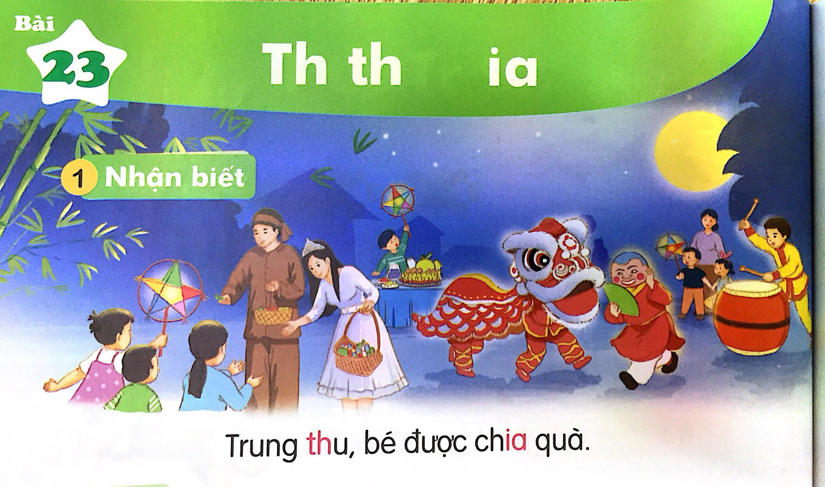

Slide 6
th ia
th
u
ch
ia
thu
chia
th
th
ia
ia
ia
thẻ thọ thơ đĩa mía thìa
th

Slide 7
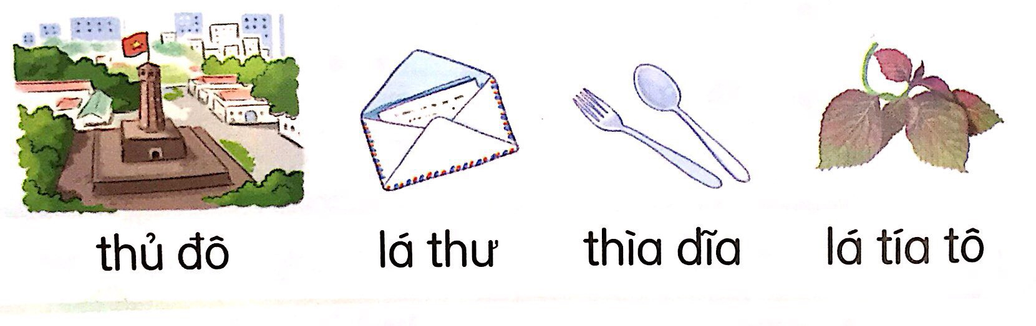
thủ đô lá thư thìa dĩa lá tía tô
th
th
thia
ia
ia

Slide 8
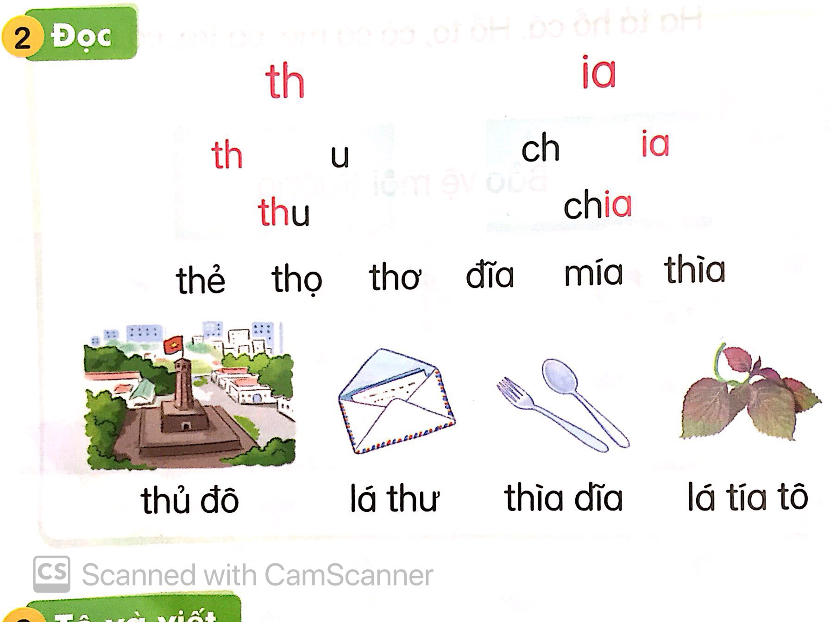

Slide 9

Viết bảng con

Slide 10
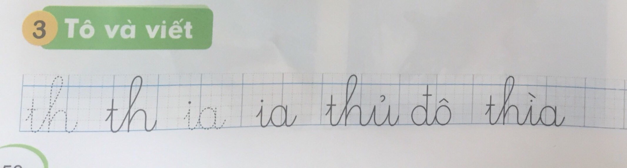

Slide 11



LuyÖn viÕt vë

Slide 12
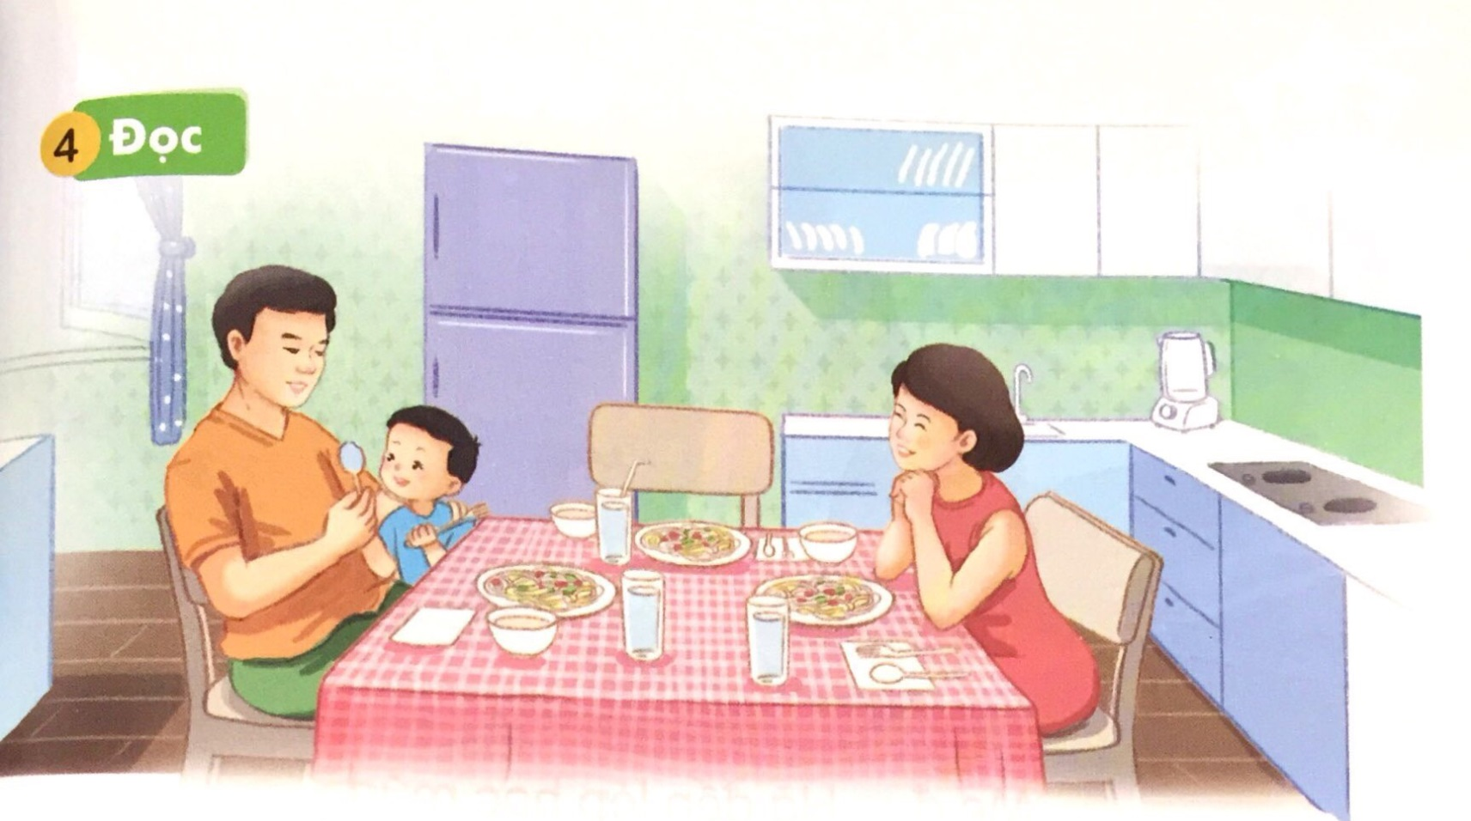
Bé chia thìa, chia dĩa cho cả nhà. Thìa dĩa to cho bố mẹ. Thìa dĩa nhỏ cho bé.
thia
ia
Thia dia
Thia dia

Slide 13


Slide 14

Chúc các em chăm ngoan học giỏi

